Slide 1

兌心科技 INSIGHT SOFTWARE｜數位人 KOL 品牌顧問服務
您的行銷預算，
買到的是「租」，
還是「有」？
業配與廣告是租來的流量，合約結束就歸零。
數位人 KOL，是永久歸屬品牌的資產。
方案與報價提案・2026
AI 生成示意・Iris Chen 陳芯語
Notes:
開場關鍵句：真人業配是租流量，數位 KOL 是蓋自己的房子。

Slide 2



VALUE｜你買到的是什麼
一個帳號，三層價值
永續資產
品牌引流
完整主控權
買下來，就是品牌的資產
為引流而生的帳號
說什麼、發什麼，品牌決定
人設、外型、聲音、素材與帳號，依合約歸屬品牌；不隨合約結束歸零，持續留存、持續累積。
這個 KOL 從誕生的第一天就為您的品牌服務——每一篇內容，都在把流量導回品牌的產品與服務。
方向由品牌主導，不必配合真人檔期與意願；沒有人設翻車風險，也沒有解約糾紛。
Notes:
這頁講的是「一個 KOL 帳號的三層價值」：永續資產/品牌引流/完整主控權。不談用途、不談製作成本。

Slide 3


LEGACY｜企業品牌的永續規劃
品牌永續，從擁有一個 IP 開始
KOL IP 一旦買下，就永久屬於品牌——經營可以暫停，資產不會消失。
素材留得住
即使只經營 30 天，期間產出的素材與帳號都留在品牌名下；素材可直接拿去投廣告，權利完全屬於品牌。
隨時能重啟
IP 永久存在。停了半年想回來經營，隨時續購方案——同一個人設接著生產，粉絲與素材接著累積。
永續規劃的一環
一次建立、長期使用：KOL IP 是留得下來的品牌資產，不是花掉就沒有的行銷費用。
Notes:
主管定調：不要提醒客戶「一年後剩什麼」，直接講永續。兩個關鍵場景：①只買 30 天，素材照樣留存、可投廣告；②停半年想回來，同一 IP 隨時續購方案接著做。

Slide 4
TRAFFIC｜這門服務的本質
三位一體，持續引流
同一筆錢——每月 NT$65,000——兩種用法，結果差在哪？
全部投廣告
6.5 萬 ≈ 32.5 萬次曝光*，素材費還要另計；停止投放，流量當天歸零。
全 AI
內容生成
多平台
經營
投入數位人 KOL
同樣 6.5 萬：每月 22 篇內容+人設資產，累積在您的帳號；不投放也有自然流量。
人設 IP
經營
兩者不互斥
資產是要被看到的——自然流打底、廣告放大；素材一份兩用，不用花兩次錢。
三件事綁在一起，引流效果才會持續累積
成效衡量：公域曝光 → 私域名單與轉化，每週報告攤開對比。 *以台灣 Meta 平均 CPM 約 NT$200 估算（2026 公開行情）
Notes:
行情：台灣 Meta CPM 約 NT$120-350（中位 200）、CPC 約 NT$3-15；TikTok 全球均值 CPM 約 US$4.8。對比廣告必含素材製作費+廣告預算口徑。⚠ 對外絕不提自動化、排程工具與任何內部流程（生成工具、管理系統皆屬內部機密）——只講結果：多平台持續經營。

Slide 5
TRUE STORY｜我們 200 萬的親身經歷
這門學費，很多品牌都付過
真人藝人合作
同樣 200 萬，投入數位人
NT$2,000,000
30 個月 完整經營
總投入（含代言授權、內容合作與相關拍攝支出）
主推全平台方案（65,000/月）可連續經營 2 年半
產出
22 支內容（節目 4 集+短影音 18 支）
產出
約 390 篇圖文+260 支影音，6 平台發布
成效
觀看 9,225 次・訂閱 +37
資產
人設、帳號、素材永久歸品牌
結局
授權到期，對方帳號素材可下架
延伸
素材可再投廣告，持續累積
真人合作買的是檔期與關係，約滿即散；同一筆錢投入數位人，買的是留得下來的資產。
為尊重合作對象，本案例不具名；數據為自有頻道官方後台實測。
Notes:
口徑（Penny 08-17 定案）：總投入約 200 萬=代言授權+內容合作+相關拍攝支出。YouTube 官方數據：22 支、觀看 9,225、訂閱 +37。不指名藝人、不放截圖、ROI 不對外。右欄換算：65,000×30 個月≈200 萬；週 3 圖文+2 影音 → 30 個月約 390 篇圖文+260 支影音。被問「效果差還敢講」：因為誠實——這門學費我們已替客戶付過。

Slide 6



BREAKTHROUGH｜跟傳統製作比
傳統的限制，就是我們的突破
傳統製作的限制
我們的 AIGC 突破
場景生成
場地、天氣、預算——實拍一個都少不了
超乎想像的影片場景：深海、太空、雪山，想拍哪就拍哪
製作效率
一支影片動輒數週：檔期、拍攝、後製環環相扣
AI 內容產線，週週多平台更新不斷檔
敏感產業
合規敏感品類，真人不願接、接了有翻車風險
數位人沒有包袱，已有敏感產業實際營運案例
市場上也有低價代營 IP 的服務——多半不求質也不求量，更不含社群平台的實際營運。
Notes:
三組對照=場景生成/製作效率/敏感產業突破。台灣代操行情 NT$20,000-50,000/月（圖文為主）。被拿低價 AI 工具比價：那是自助工具，無人設規劃、無營運、無合規把關；我們賣的是服務+歸客戶的資產。

Slide 7


CASE 01｜形象型數位人
Iris Chen 陳芯語
台北 IT Girl・生活時尚數位人
「今天又要去尋找寶藏咖啡廳！」
內容方向
穿搭日常・台北生活・咖啡廳探店
人設語氣
溫暖隨性，話不多，讓畫面說話
內容形式
生活系列照、15-45 秒 Reels、舞蹈短影音
經營平台
Instagram / TikTok / X 及自有社群
以上皆為 AI 生成之角色參考圖與情境圖
同一人設可延伸為動態影片與舞蹈短片，會議中可播放展示
Notes:
形象型路線：視覺導向、生活風格。提案時可播 dance/daily 影片檔。

Slide 8
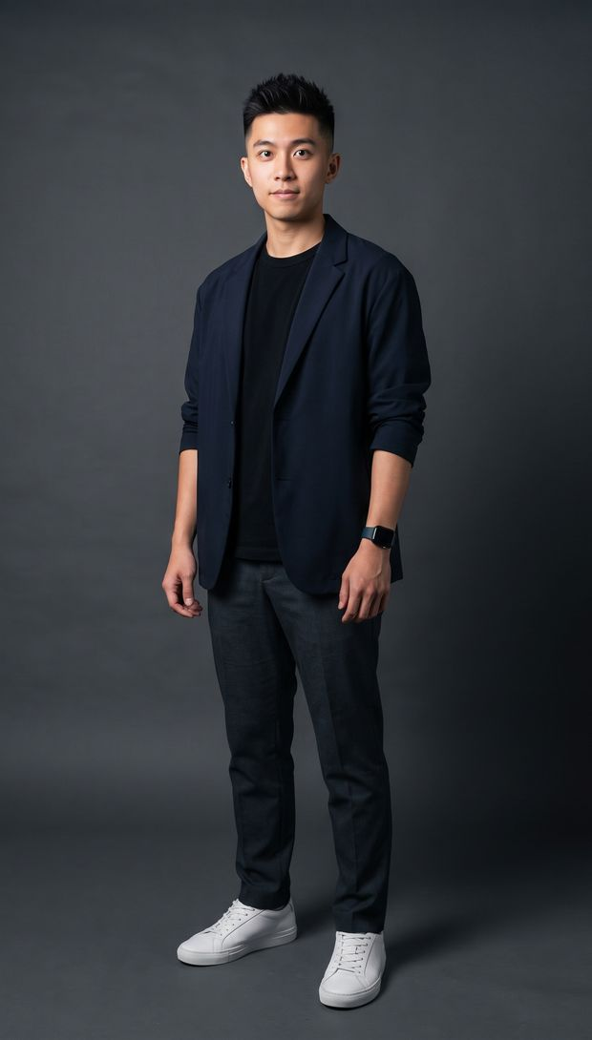
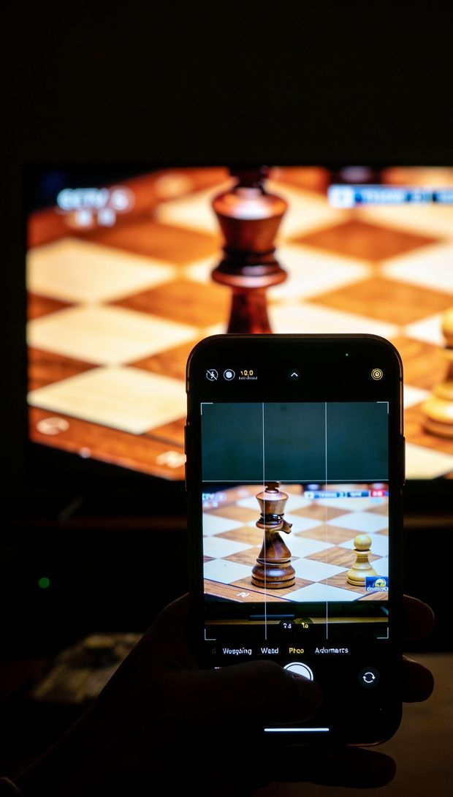
CASE 02｜知識型數位人
Tan XiaoXiao 陳曉曉
規則研究室・機率與決策數位人
「今天，你發現規則了嗎？」
內容方向
博弈規則拆解・機率思維・反直覺故事
人設語氣
沉穩理性，言簡意賅，偶爾一針見血
內容形式
40-60 秒口播影片（專屬音色）、圖文
經營平台
FB / IG / Threads / X / TikTok / YouTube
合規把關
只談規則與文化，不談玩法與收益
左：人設定裝照｜右：實際發布貼文之配圖（皆 AI 生成）
實際營運中：每日更新、六平台同步經營——「真人不便代言產業」的實證
Notes:
知識型路線：口播+查證+合規。提案時可展示實際帳號與發布記錄（依保密範圍）。

Slide 9


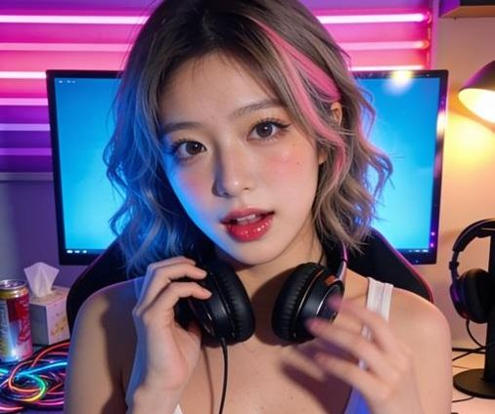

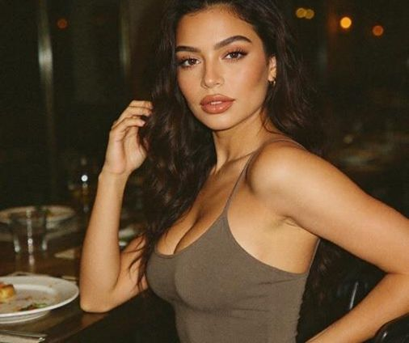

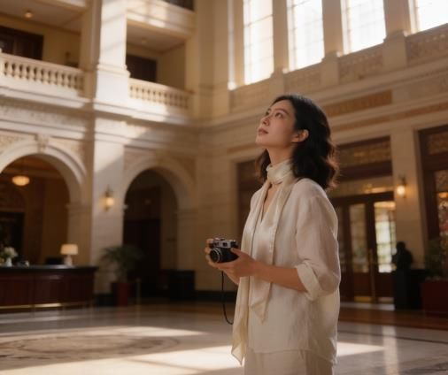

ROSTER｜多元賽道的人設庫
20+ 個人設設計經驗，依品牌量身打造
Luna Tanaka
Yuna Kim
黃米亞
Rainie Hsu
京都・日系美學
首爾・K-beauty
台灣・電競主播
台北・派對女王
Aaliya Rivera
Coco
Faye Tan 陳曉菲
Zhang Qinfeng
洛杉磯・拉丁生活
台灣・校園甜心
世界城市觀察者
數字體驗觀察者
以上皆為 AI 生成之虛擬人物示意；實際人設依品牌調性量身設計
Notes:
涵蓋生活風格、電競、派對、知識文化等賽道；強調量身設計，不是從現成名單挑。陣容為 Penny 於 V3.0 選定之 8 位。

Slide 10
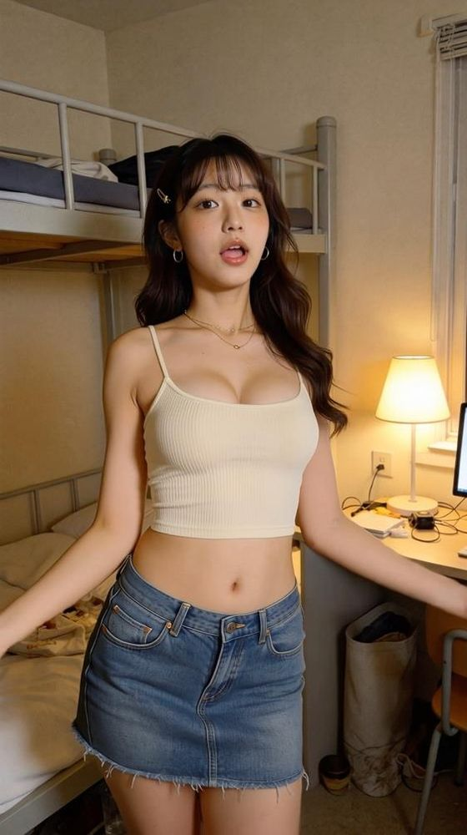

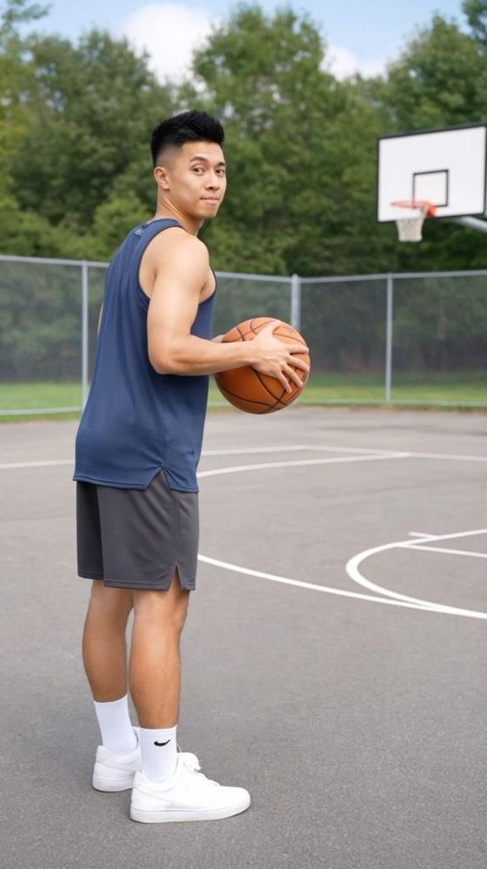

SHOWREEL｜會動的數位人
數位人也「動」得起來
Coco・舞蹈示範片段
Vicky・舞蹈示範片段
Tan XiaoXiao・生活側拍示範片段
陳曉菲・生活側拍示範片段
以上為實際影片畫面截圖（皆 AI 生成）；會議中可播放完整片段
Notes:
現場直接播 4 支影片：Coco/Vicky 舞蹈、Tan XiaoXiao 生活側拍、陳曉菲 生活側拍。重點：動態品質已可商用，不只是靜態圖。

Slide 11




VIRAL ENGINE｜流量的保證
爆款素材 × 流量保證
好的資產，要被看見——我們的工作，就是讓它被看見。
STEP 1・實時追蹤
STEP 2・拆解套用
STEP 3・持續製造
全網爆款，每天研究
爆款公式，為您改裝
週週產出，週週迭代
即時 research 近期全網正在起飛的內容：什麼題材、什麼形式、什麼鉤子正在爆。
把爆款的結構拆解出來，量身套進您的 KOL——同樣的力道，換上您的人設與產品。
爆款不是等運氣，是用方法持續做出來：每週產出、每週修正，直到打中為止。
這套方法，一定可以為您的品牌帶來爆款與流量。
Notes:
定調（Penny 08-17）：大膽宣傳，我們賣的就是保證流量。不引用現有測試數據（構不成爆款就不提），直接講方法論：實時 research 全網爆款 → 拆解套用到客戶 KOL → 持續製造。「一定可以帶來爆款」可以直接講。

Slide 12

FIT｜誰最適合
為 B2C 的品牌與生意人而設計
開店、餐飲、保健品、旅遊旅宿、遊戲、金融服務——直接面對消費者的生意，才需要持續說故事。
要說故事的 2C 品牌
消費者買的是故事與信任，但養不起內容團隊。數位人替品牌每週說故事，素材同時餵養廣告。
不想露臉的個體戶
房仲、車商、保險、專業服務者：想經營個人品牌帶客，卻不想露臉、沒時間拍片。
真人代言不便的產業
合規敏感、爭議品類：真人不願接、接了有翻車風險。我們有實際營運中的案例與合規框架。
Notes:
客群定調（08-13 會議）：主力 B2C，B2B 傳產不主動開發。個體戶決策快，是重要新客群。只要短期轉單的客戶，誠實建議投廣告。

Slide 13

QUALITY｜品質不靠口頭承諾
四大品質保證
保證一｜獨一無二的人設
保證二｜持續製造爆款素材
專為您的品牌量身打造，不重複授權、不套模板——這個人設在市場上只屬於您。
以實時爆款方法論持續產出——每一篇素材，都以成為爆款為目標製作。
保證三｜流量持續上升
保證四｜客戶完整話語權
經營期間帳號流量持續成長；每週數據報告攤開檢視，汰弱留強。
KOL 完全屬於您——想讓他說什麼，他就說什麼；經營方向由您主導，結果自然滿意。
「四大保證之外，還有一條寫進合約：每 30 天檢核點，不滿意退未執行月份。」
Notes:
四大保證（Penny 08-17 定案）：①獨一無二人設 ②爆款素材 ③流量上升 ④客戶滿意=完整話語權。第四點對外只講「擁有權與話語權在客戶」，不提內部製作溝通細節。壓軸仍是合約級退場權。

Slide 14
ONBOARDING｜您的時間成本，很低
三週上線，您只需要 3 次確認
WEEK 1
WEEK 2
WEEK 3
人設提案與簽核
定裝與帳號串接
首波發布與數據
我們交付人設設定與內容規劃，由您簽核定案。
視覺定裝、專屬聲音完成；各平台帳號完成串接，準備發布。
首批內容實際發布，交付首波成效數據報告。
您要做的：1 次確認會議+開通帳號
您要做的：定裝與聲音確認
您要做的：驗收首波成效；之後每 30 天檢核
進入正式營運後，您每月只需要約 2 小時：月初 1 次行事曆審核+素材確認。其餘，我們處理。
Notes:
無試用期、無建置費（主管 08-14 裁示）：三週是方案內的上線準備，含在首月內。回答客戶沒說出口的疑慮：「我要花多少時間配合？」——每月 2 小時是強賣點。A/B/C 三方案都是上線後每 30 天檢核。

Slide 15
PLANS｜方案與報價
方案與報價
PLAN B・主推
PLAN C・旗艦
全平台影音
PLAN A・入門
旗艦客製
NT$65,000 /月
Meta 基本盤
NT$110,000 起 /月
NT$35,000 /月
6 大平台，素材依平台格式再製
每週 3 篇圖文+2 支短影音
每篇內容均攤約 NT$3,000
週報+月報（含對標追蹤）
雙人設，或加量產出
直播企劃、廣告投放代操
專屬策略顧問與月度會議
FB / IG / Threads 三平台
每週 3 篇圖文+1 支短影音
每月成效報告
一季一約｜每 30 天檢核點，退未執行月份｜每素材內含 1 次修改
Notes:
順序：先 C（錨定）、再 B、後 A。無建置費、無試用期（主管 08-14 裁示）——方案 B 一季 195,000，簽約一次收齊，每 30 天檢核點退未執行月份。每篇均攤約 3,000——主動講。加購/單買價（限現有或曾簽約客戶，低消 5,000，不含營運）：影片 ≤20 秒 2,500、21-45 秒 4,000、46-60 秒 5,000；圖文 1,200；純圖 500；修改=單價 50%。85 折前提：第二人設共用策略與營運時段。地板價 20,000/月（Frank 裁示），L3 以上核准。

Slide 16

Q&A｜您可能想問
常見問題
帳號從零開始，沒有粉絲怎麼辦？
內容從第一天就能作為廣告素材投放，自然與付費流量互餵；也可加購廣告代操，同一組內容直接放大。
AI 生成內容，平台允許嗎？
依各平台規範標示 AI 內容；上線前先以書面定義產業紅線，合規框架已有實際運行經驗。
如果做了效果不好？
每 30 天檢核點：不滿意可終止，未執行月份全額退款；之後還能用同一人設單購素材。
免費品牌健檢 → 找出缺口 → 3 週見到您的專屬數位人 兌心科技 INSIGHT SOFTWARE
Notes:
CTA 流程：先跑免費品牌健檢（六維度：BRD 可被搜尋度/WEB 網站 SEO/SOC 社群/WOM 口碑/KOL 代言資產/AEO AI 答案佔位），本服務直接改善 SOC、WOM、KOL 三項；期初期末各跑一次做前後對比。收尾回到第一頁：租，還是有？

